Slide 1

Cookie, сессии, всплывающие сообщения и подписывание данных
Занятие №32

Slide 2
1. Cookie

Slide 3
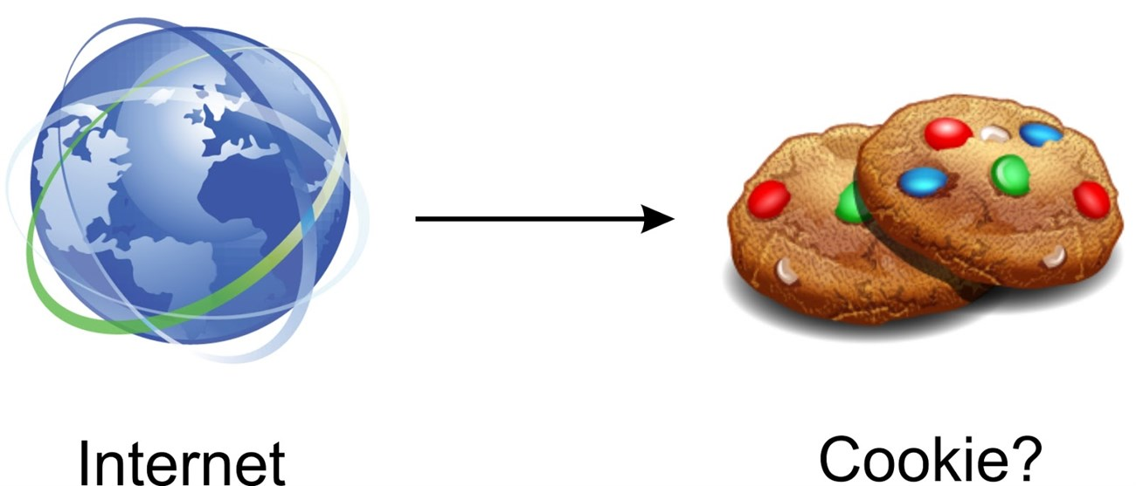
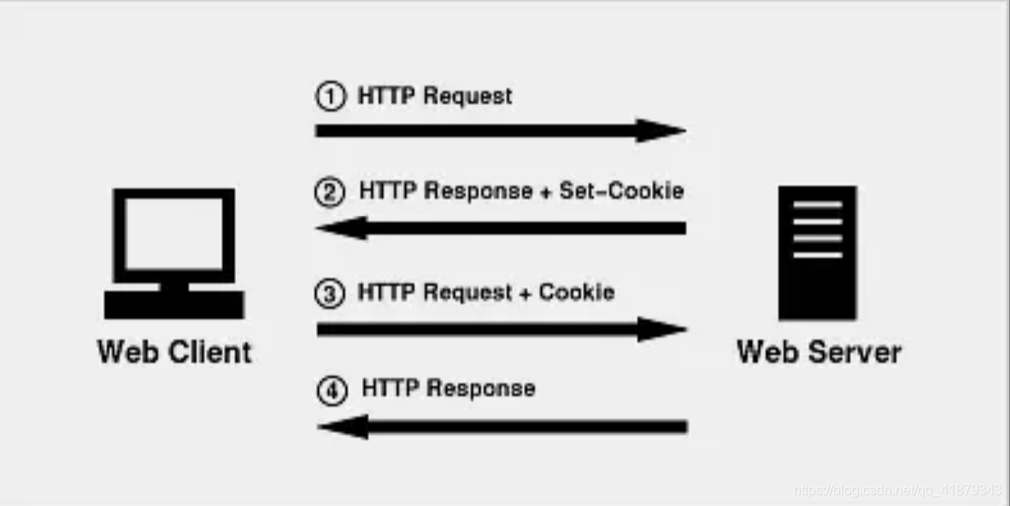
1. Cookie
Небольшой фрагмент данных, отправленный веб-сервером и хранимый на компьютере пользователя. Веб-клиент всякий раз при попытке открыть страницу соответствующего сайта пересылает этот фрагмент данных веб-серверу в составе HTTP-запроса.

Slide 4
2. Session

Slide 5
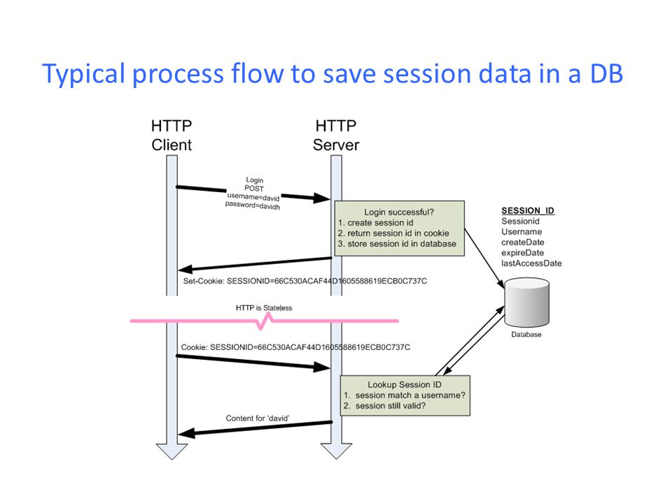
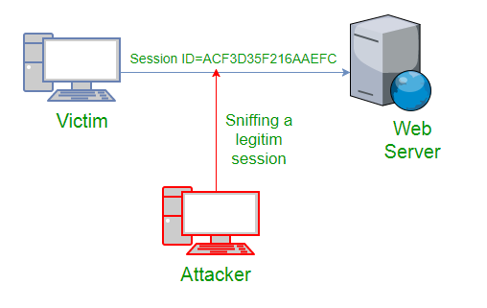
2. Session
Так как HTTP — это клиент-серверный протокол, HTTP сессия состоит из трёх фаз:
Клиент устанавливает TCP соединения (или другое соединение, если не используется TCP транспорт).
Клиент отправляет запрос и ждёт ответа.
Сервер обрабатывает запрос и посылает ответ, в котором содержится код статуса и соответствующие данные.
Начиная с версии HTTP/1.1, после третьей фазы соединение не закрывается, так как клиенту позволяется инициировать другой запрос. То есть, вторая и третья фазы могут повторяться.

